Slide 1
BÁO CÁO ĐỒ ÁN TỐT NGHIỆP — DATA ENGINEERING
Customer 360 Lakehouse
GOLD
Kiến trúc dữ liệu hiện đại cho phân tích khách hàng
ngân hàng bán lẻ — từ kiến trúc, phân tích đến kết luận
SILVER
BRONZE
Khanh · Apache Iceberg + Spark + Trino + Airflow · Docker
Bronze → Silver → Gold

Slide 2
BỐI CẢNH
Dữ liệu phân mảnh — Marketing phải chờ DBA 2-3 ngày
Core Banking (Oracle), Card Management và CRM (PostgreSQL) tồn tại độc lập. Mỗi câu hỏi phân tích đòi hỏi DBA viết query JOIN thủ công qua nhiều hệ thống — chậm, không nhất quán, không tái lập được.
TRƯỚC LAKEHOUSE
SAU LAKEHOUSE
DBA viết query JOIN thủ công qua nhiều hệ thống
2–3 ngày để có 1 danh sách khách hàng cho chiến dịch
Không có lịch sử thay đổi — mất audit trail
Mỗi team tính KPI (vd. tổng tiền gửi) một kiểu khác nhau
Query trực tiếp trên Core Banking — ảnh hưởng hệ thống giao dịch
Marketing tự query Trino bằng SQL — không cần DBA
< 10 giây để có kết quả, lặp lại bất kỳ lúc nào
SCD Type 2 — đầy đủ lịch sử thay đổi khách hàng
1 nguồn dữ liệu chuẩn duy nhất (Silver/Gold layer)
Tách biệt hoàn toàn khỏi hệ thống production
CUSTOMER 360 LAKEHOUSE
2

Slide 3














KIẾN TRÚC
Medallion Architecture trên Apache Iceberg
NGUỒN DỮ LIỆU
PHỤC VỤ
LAKEHOUSE MinIO (S3) + Apache Iceberg · REST Catalog
Oracle XE 21c
Core Banking · 7 bảng
Trino 481
SQL ad-hoc · < 10 giây
BRONZE
SILVER
GOLD
Raw copy từ nguồn
10 bảng · theo cob_dt
Incremental (txn)
Làm sạch + chuẩn hoá
SCD2: customer, account
7 dim · 3 fact
Customer 360 mart
28 KPI · 1 dòng/khách
RFM · Churn · Cross-sell
Power BI
Báo cáo cho quản lý
Spark
JDBC
PostgreSQL 15
Card + CRM · 3 bảng
Streamlit
Web app tự phục vụ
SANDBOX Che PII (tên, CCCD) · bảng masked cho nghiệp vụ
Apache Airflow 2.10
11 DAG điều phối Bronze → Silver → Gold · kiểm tra ETL flag trước mỗi tầng
Docker Compose
13 service · 1 lệnh khởi động
CUSTOMER 360 LAKEHOUSE
3

Slide 4
HẠ TẦNG
Tech Stack — Toàn bộ chạy trên Docker Compose
Lớp | Công nghệ | Version
Source DB | Oracle XE | 21c
Source DB | PostgreSQL | 15
Object Storage | MinIO | RELEASE.2025-09-07
Table Format | Apache Iceberg | 1.4.3
Compute | Apache Spark | 3.5.0
Query Engine | Trino | 481
Orchestration | Apache Airflow | 2.10.0
Notebook | JupyterLab | 4.3.8
13
Docker services
(1 lệnh khởi động toàn bộ stack)
30
bảng Bronze + Silver + Gold
(10 bảng mỗi lớp)
11
Airflow DAGs điều phối end-to-end
CUSTOMER 360 LAKEHOUSE
4

Slide 5









MÔ HÌNH DỮ LIỆU
Gold Layer — Wide Denormalized Mart
Không dùng Star Schema thuần túy: gold.mart_customer_360 gộp sẵn 28 KPI thành 1 dòng / 1 khách hàng, để Marketing & CSR query trực tiếp — không cần JOIN.
NGUỒN TỔNG HỢP (Summary tables)
customer_balance_summary
Số dư, tiền gửi, dư nợ
customer_card_summary
Thẻ debit / credit
customer_product_summary
Sở hữu sản phẩm
customer_transaction_summary
Hành vi giao dịch
gold.mart_customer_360
1 dòng / 1 khách hàng · 28 KPI
Marketing & CSR query trực tiếp, không cần JOIN
Hồ sơ & định danh
Sở hữu sản phẩm
Số dư & AUM
Hành vi giao dịch
Tương tác CRM
Điểm RFM
Cờ churn / cross-sell
rfm_segment
7 nhóm RFM
churn_prediction
Rủi ro rời bỏ (rule-based)
cross_sell_segment
Sản phẩm còn thiếu
campaign_target
Gán loại chiến dịch
PHÂN KHÚC & CHIẾN DỊCH (Segmentation tables)
CUSTOMER 360 LAKEHOUSE
5

Slide 6
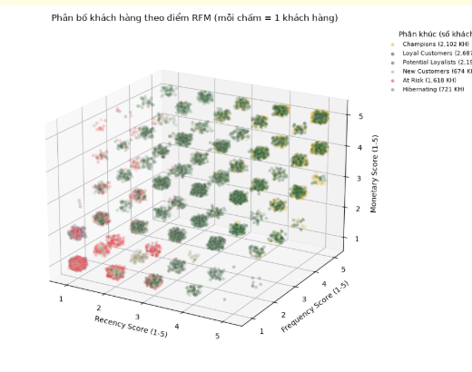
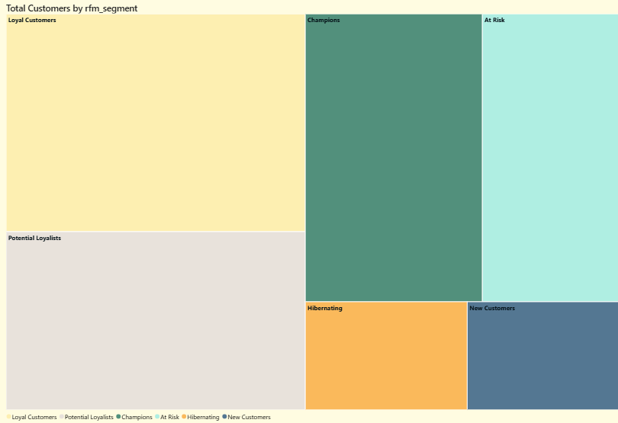
PHƯƠNG PHÁP
Phân khúc Khách hàng theo RFM
Ngưỡng phân loại 7 nhóm (r_score + f_score + m_score)
R
Recency
NTILE(5) theo số ngày kể từ giao dịch gần nhất — gần đây = điểm cao
F
Frequency
NTILE(5) theo số lần giao dịch trong 90 ngày
M
Monetary
NTILE(5) theo tổng giá trị giao dịch trong 90 ngày
Tổng điểm r + f + m (3–15) → phân vào 7 nhóm hành vi
Ứng dụng trong chiến dịch
Champions, Loyal Customers → Upsell
At Risk, Hibernating + không giao dịch > 90 ngày → Retention
Chưa có thẻ tín dụng + AUM từ Affluent → Cross-sell thẻ
CUSTOMER 360 LAKEHOUSE
6

Slide 7
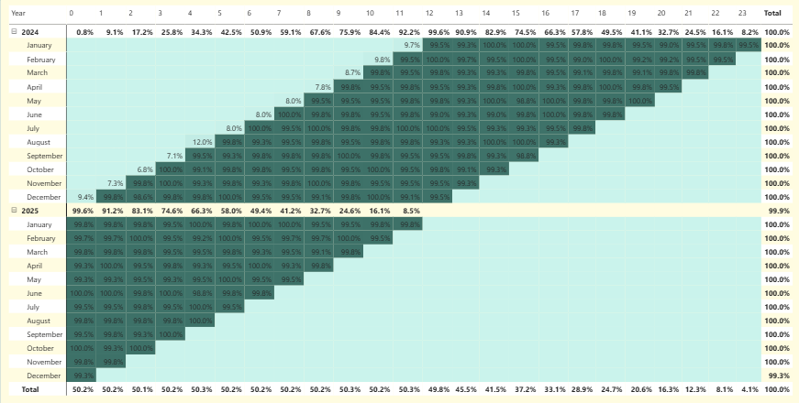
PHÂN TÍCH COHORT
Đo lường Retention theo Nhóm Đăng ký
1
Cohort Month Tháng đăng ký (register_date) — nhóm khách hàng theo tháng gia nhập
Ma trận Cohort × Period (Power BI)
2
Period Number Số tháng kể từ Cohort Month đến tháng có giao dịch
3
Retention % Active Customers (kỳ đó) ÷ Cohort Size
Phát hiện đáng chú ý
Retention duy trì ~99–100% ở hầu hết các kỳ. Nhưng: fact_txn_account chỉ phủ ~12 tháng giao dịch trong khi lịch sử đăng ký khách hàng trải ~24 tháng → các cohort đầu tiên thiếu dữ liệu ở những kỳ mở đầu. Đã kiểm chứng bằng DAX query và ghi chú rõ trên dashboard.
Đậm = retention cao · Nhạt = ít / thiếu dữ liệu ở kỳ đầu
CUSTOMER 360 LAKEHOUSE
7

Slide 8
TRỰC QUAN HÓA
Song song 2 nền tảng — 2 nhóm người dùng
Power BI
Streamlit
Cho Ban lãnh đạo & Phân tích viên — kết nối ODBC, model + measure DAX
Tự phục vụ — kết nối trực tiếp Trino, fallback Mock Data khi offline
Overview
Customer Demographic
RFM and Segmentation
Churn and Retention Risk
Campaign Targeting and Cross-sell
Tổng quan
EDA & Nhân khẩu học
RFM & Địa lý
Phân tích Cohort
Hồ sơ Khách hàng 360°
Chiến dịch & Bán chéo
Cơ hội Bán chéo Sản phẩm
Sức khỏe Pipeline ETL
Cùng 1 nguồn dữ liệu (mart_customer_360_masked) — 2 trải nghiệm khác nhau cho 2 nhóm người dùng.
CUSTOMER 360 LAKEHOUSE
8

Slide 9
CHẤT LƯỢNG DỮ LIỆU
Những gì đã phát hiện & khắc phục
✓
Measure Cohort Size trả hằng số 10.000
Modifier ALL(fact_txn_account) vô tình xoá filter Cohort Month → bỏ modifier, kiểm chứng lại bằng DAX query
✓
Quan hệ model auto-detect sai hướng
8 bảng silver bị hub nhầm qua campaign_target → dựng lại star schema, dim_customer làm hub trung tâm
✓
Streamlit hiển thị RFM chỉ 2/11 phân khúc
Danh sách 11-nhóm hard-code sai với taxonomy thật (7 nhóm) trong rfm_segment.yml → sửa lại 4 file
✓
Trang EDA luôn báo "không có dữ liệu"
Bộ lọc giới tính dùng 'Male/Female' trong khi dữ liệu gốc là 'M/F' → sửa đúng giá trị nguồn
✓
Period Number âm trong phân tích Cohort
fact_txn_account chỉ phủ ~1 năm, dim_customer trải ~2 năm đăng ký → xác định & ghi chú rõ giới hạn dữ liệu
✓
Cột city chỉ có 3 giá trị cố định
Truy ngược data generator: city sinh độc lập với chi nhánh thật → xác nhận cùng người dùng cách xử lý
CUSTOMER 360 LAKEHOUSE
9

Slide 10
KẾT LUẬN
Kết quả đạt được & Định hướng tiếp theo
ĐÃ ĐẠT ĐƯỢC
ĐỊNH HƯỚNG TIẾP THEO
Tự phục vụ phân tích: 2–3 ngày → < 10 giây
Kiến trúc Medallion đầy đủ Bronze → Silver → Gold trên Iceberg
28 KPI khách hàng, RFM 7 nhóm, churn & cross-sell scoring
Phân tích Cohort/Retention có kiểm chứng dữ liệu
2 dashboard song song (Power BI + Streamlit)
Quy trình QA nghiêm ngặt — phát hiện & sửa 6 vấn đề dữ liệu thực tế
Sửa tận gốc data generator: city theo branch thật, mở rộng lịch sử giao dịch
Bổ sung fact table transaction-grain với ngày thật cho time-series dài hạn
Streaming / real-time ingestion cho các luồng giao dịch quan trọng
Mở rộng sang các dòng sản phẩm khác (bảo hiểm, đầu tư)
Tự động hoá kiểm thử chất lượng dữ liệu (data contracts, DQ checks)
Cảm ơn.
CUSTOMER 360 LAKEHOUSE
10

